Slide 1
18장-파일 업로드 처리

Slide 2
TOC
파일 전송 방식
FileUpload API
자료실의 파일 저장 및 다운로드 구현

Slide 3
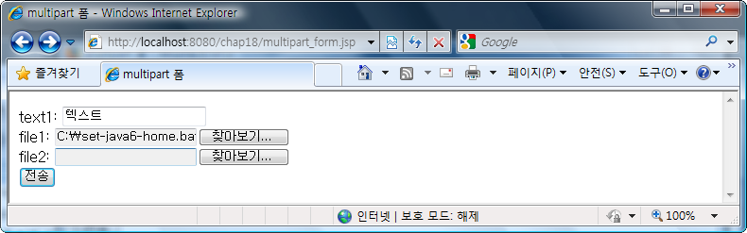
파일 전송을 위한 FORM 설정
POST 방식에서 enctype을 multipart/form-data로 설정
type 속성이 file인 <input> 태그를 통해 파일 선택
<form action="..." method="post" enctype="multipart/form-data">
...
<input type="file" name="file1" />
</form>

Slide 4
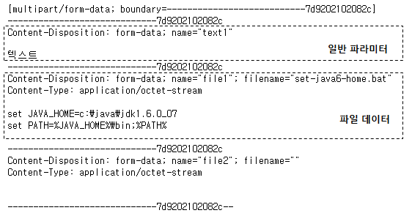
multipart/form-data로 전송된 데이터 형식

Slide 5
FileUpload API
multipart/form-data로 전송된 데이터 처리
http://commons.apache.org/fileupload/ 에서 다운로드
commons-fileupload-1.2.1.jar
추가 필요 라이브러리
Commons IO
http://commons.apache.org/io/ 사이트에서 다운로드
commons-io-1.3.2.jar

Slide 6
FileUpload API를 이용한 업로드 데이터 처리
// 1. multipart/form-data 여부 확인
boolean isMultipart = ServletFileUpload.isMultipartContent(request);
if (isMultipart) {
// 2. 메모리나 파일로 업로드 파일 보관하는 FileItem의 Factory 설정
DiskFileItemFactory factory = new DiskFileItemFactory();
// 3. 업로드 요청을 처리하는 ServletFileUpload 생성
ServletFileUpload upload = new ServletFileUpload(factory);
// 4. 업로드 요청 파싱해서 FileItem 목록 구함
List<FileItem> items = upload.parseRequest(request);
Iterator<FileItem> iter = items.iterator();
while (iter.hasNext()) {
FileItem item = iter.next();
// 5. FileItem이 폼 입력 항목인지 여부에 따라 알맞은 처리
if (item.isFormField()) { // 텍스트 입력인 경우
String name = item.getFieldName();
String value = item.getString("euc-kr");
} else { // 파일 업로드인 경우
String name = item.getFieldName();
String fileName = item.getName();
String contentType = item.getContentType();
boolean isInMemory = item.isInMemory();
long sizeInBytes = item.getSize();
}
}
}

Slide 7
업로드 한 파일 처리 방법
FileItem.write(File file) 메서드를 사용하는 방법
FileItem.getInputStream() 메서드로 구한 입력 스트림으로부터 바이트 데이터를 읽어와 FileOutputStream을 사용해서 파일에 출력하는 방법
FileItem.get() 메서드로 구한 바이트 배열을 FileOutputStream을 사용해서 파일에 출력하는 방법

Slide 8
자료실 - 업로드 한 파일 저장 방식
업로드 한 파일 저장 방식 두 가지
DB의 BLOB에 저장
파일 시스템에 저장
이 경우 저장할 때 사용하는 파일의 이름은 현재 시간 등의 값을 이용해서 생성
게시글 번호와 첨부된 순서 번호를 함께 사용하기도 함
실제 파일 이름은 DB에 저장

Slide 9
자료실 - 다운로드의 구현
다운로드 구현 시 고려 사항
응답 컨텐츠 타입은 application/octet-stream
Content-Disposition 헤더로 파일명 지정
파일명 설정시 ISO-8859-1로 인코딩 변환해서 설정
실제 파일 전송
response.getOutputStream()으로 구한 OutputStream에 파일 데이터 출력
<%
String fileName = new String(item.getFileName().getBytes("euc-kr"), "iso-8859-1");
response.setContentType("application/octet-stream");
response.setHeader("Content-Disposition",
"attachment; filename=\"" + fileName+"\"");
%>

